Slide 1


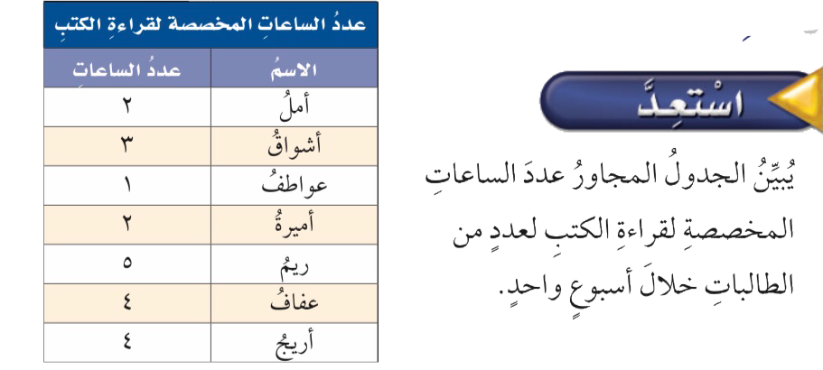


٧-١
المتوسط الحسابي والوسيط والمنوال
فكرة الدرس :
أجد المتوسط الحسابي والوسيط والمنوال لمجموعة بيانات
المفردات :
البيانات
المتوسط الحسابي
الوسيط
المنوال

Slide 2
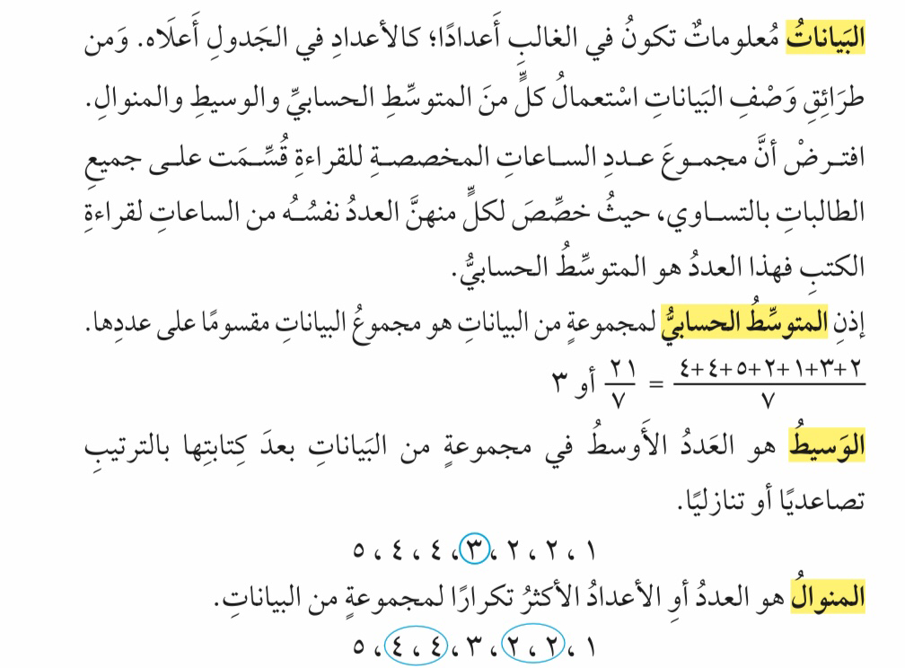
٧-١
المتوسط الحسابي والوسيط والمنوال
فكرة الدرس :
أجد المتوسط الحسابي والوسيط والمنوال لمجموعة بيانات
المفردات :
البيانات
المتوسط الحسابي
الوسيط
المنوال

Slide 3
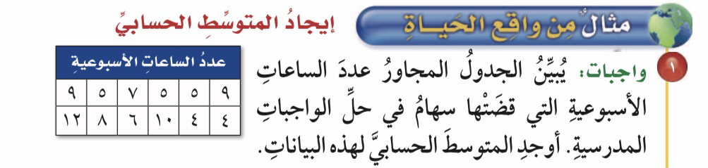
٧-١
المتوسط الحسابي والوسيط والمنوال
فكرة الدرس :
أجد المتوسط الحسابي والوسيط والمنوال لمجموعة بيانات
المفردات :
البيانات
المتوسط الحسابي
الوسيط
المنوال

Slide 4

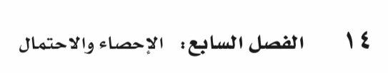
٧-١
المتوسط الحسابي والوسيط والمنوال
فكرة الدرس :
أجد المتوسط الحسابي والوسيط والمنوال لمجموعة بيانات
المفردات :
البيانات
المتوسط الحسابي
الوسيط
المنوال

Slide 5
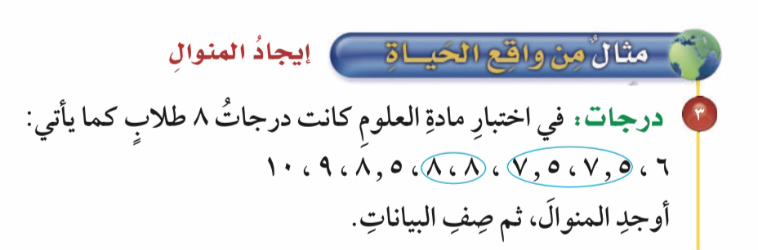
٧-١
المتوسط الحسابي والوسيط والمنوال
فكرة الدرس :
أجد المتوسط الحسابي والوسيط والمنوال لمجموعة بيانات
المفردات :
البيانات
المتوسط الحسابي
الوسيط
المنوال

Slide 6

٧-١
المتوسط الحسابي والوسيط والمنوال
فكرة الدرس :
أجد المتوسط الحسابي والوسيط والمنوال لمجموعة بيانات
المفردات :
البيانات
المتوسط الحسابي
الوسيط
المنوال

Slide 7

٧-١
المتوسط الحسابي والوسيط والمنوال
فكرة الدرس :
أجد المتوسط الحسابي والوسيط والمنوال لمجموعة بيانات
المفردات :
البيانات
المتوسط الحسابي
الوسيط
المنوال

Slide 8
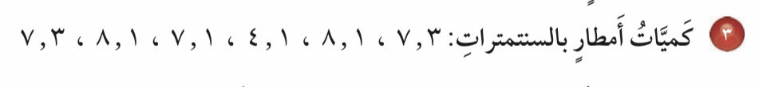
٧-١
المتوسط الحسابي والوسيط والمنوال
فكرة الدرس :
أجد المتوسط الحسابي والوسيط والمنوال لمجموعة بيانات
المفردات :
البيانات
المتوسط الحسابي
الوسيط
المنوال

Slide 9
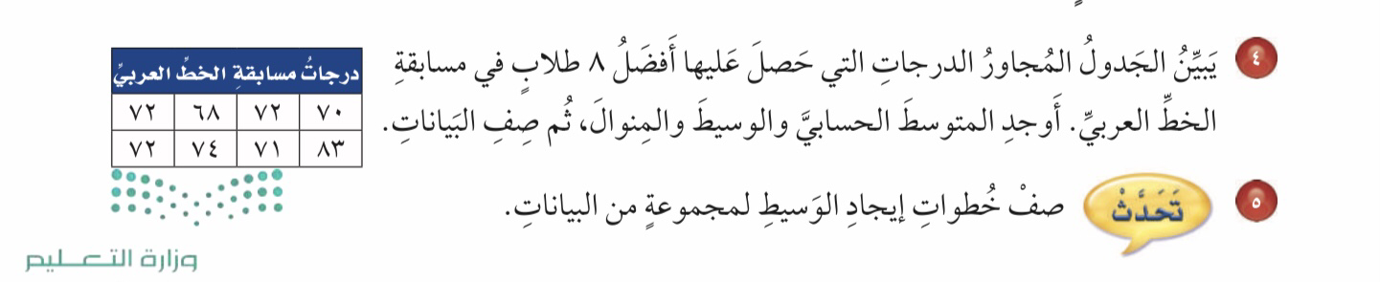
٧-١
المتوسط الحسابي والوسيط والمنوال
فكرة الدرس :
أجد المتوسط الحسابي والوسيط والمنوال لمجموعة بيانات
المفردات :
البيانات
المتوسط الحسابي
الوسيط
المنوال

Slide 10
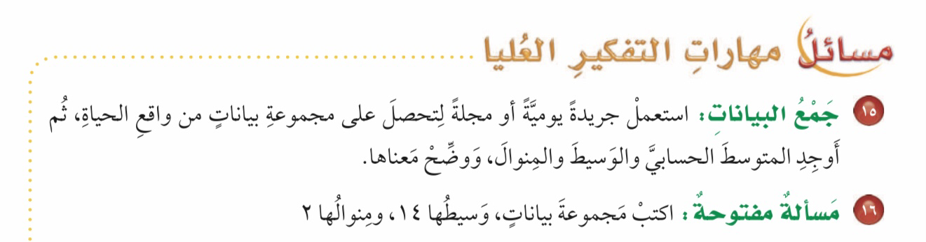

٧-١
المتوسط الحسابي والوسيط والمنوال
فكرة الدرس :
أجد المتوسط الحسابي والوسيط والمنوال لمجموعة بيانات
المفردات :
البيانات
المتوسط الحسابي
الوسيط
المنوال

Slide 11
٧-١
المتوسط الحسابي والوسيط والمنوال
الواجب في المنصة
فكرة الدرس :
أجد المتوسط الحسابي والوسيط والمنوال لمجموعة بيانات
المفردات :
البيانات
المتوسط الحسابي
الوسيط
المنوال

